Slide 1

AWS雲端企業
馮治平
2016/09/29

Slide 2
講師
和春技術學院資管系專任講師
和春電算中心網路組長
成功大學工程科學所博士班
加州矽谷EVEREX 軟體工程師
cp.ifong4@gmail.com

Slide 3
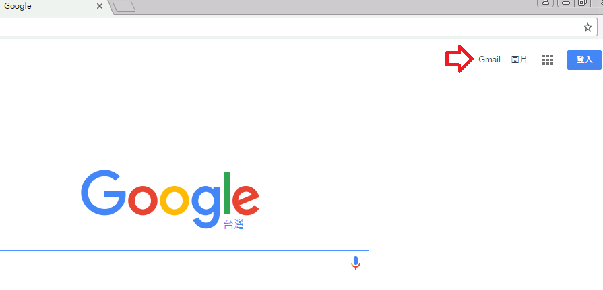
申請 Gmail 電子郵件帳號
前往 http://www.google.com

Slide 4
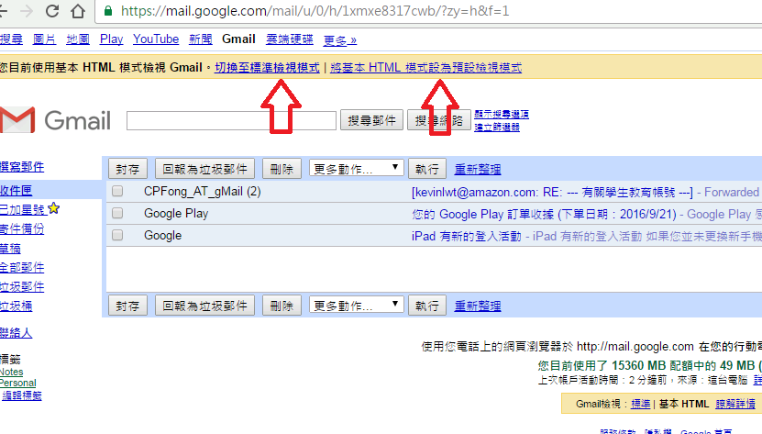
Gmail 基本模式(HTML)或標準模式

Slide 5
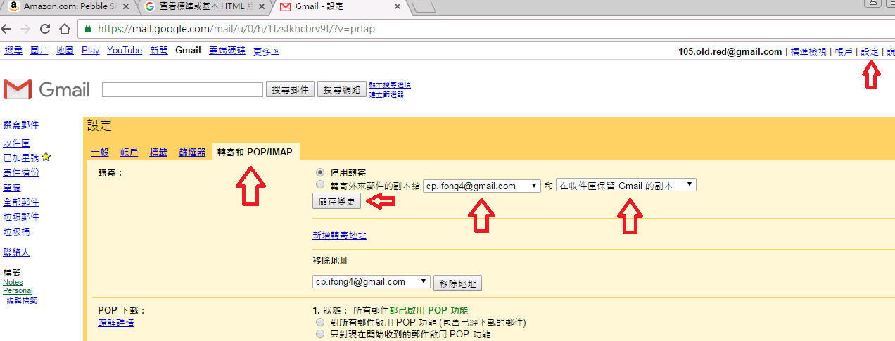
Gmail forwarding

Slide 6
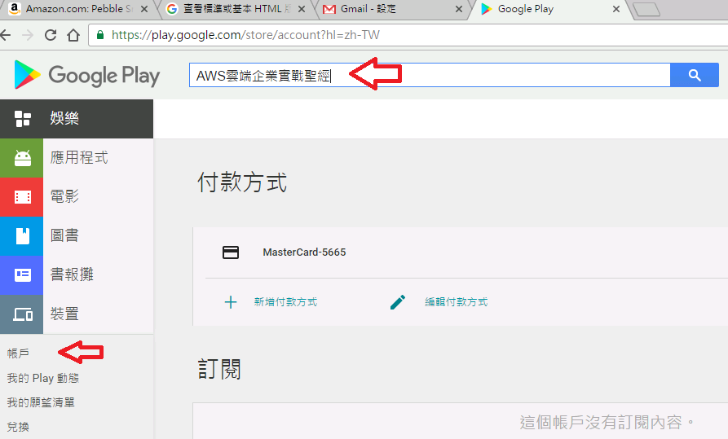
課堂教材(電子書)

Slide 7
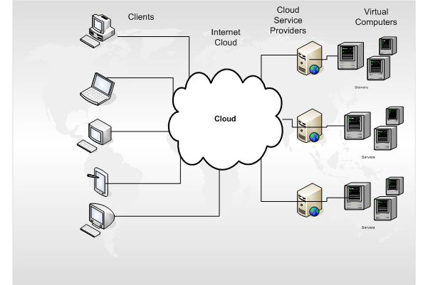
雲端 (Cloud)
所謂雲端即為遠方
原本在可觸及的運算,服務及主機都移到遠方
網路基本建設完整後的新型態無孔不入的商業營利方式
新型式的商業模式不再限於本國 例如 AirBnB Uber

Slide 8
因應網路未來的雲端運算
民生必需用品除了水電外還有網路
以學生校外租屋要求為例
年輕世代人手一機隨時上網
網路基礎建設的普及和快速為雲端運算提供了可能性

Slide 9
雲端運算因應需求而誕生
資訊系統的演化歷程 Main Frame - PC - Cloud
1980 - 1990 - 2000 電腦使用由 IBM 到個人電腦到手機
資訊輸入方式由打卡到單機鍵盤到語音雲端辨識
Facebook 每日平均使用人數為 1.09 億, 平均每秒一千多人
Google 每秒平均四萬個搜尋
如何處理不可預測的服務需求 : 雲端運算

Slide 10
雲端運算的具體服務內容
依使用者需求以網際網路為基礎，來提供大量的運算能力、分享資源及服務
依使用者需求強調的是能即時,不必經由人
雲端運算三個層級 IaaS PaaS SaaS Intrastcture Platform Software

Slide 11
提供雲端服務廠家
Amazon
Google
Microsoft

Slide 12
為何選擇 Amazon
市場一哥
穩定
平價 (第一年免費使用, 第二年即使計費,在正常使用之下, 一個月費用也低於 nt $100)

Slide 13
申請AWS帳號綜合
http://aws.amazon.com
切換中文介面
選取新用戶
輸入電子郵件
完成其它的個人資訊填寫
註冊完成後登出後再登入以確保可以登入

Slide 14
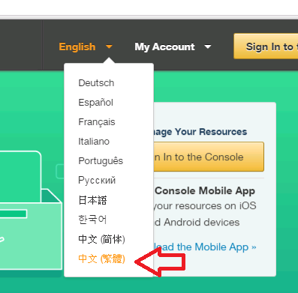
申請AWS帳號-中文界面
AWS 帳號即為 Amazon 帳號, 帳號為電子郵件
http://aws.amazon.com
先轉換介面成中文界面

Slide 15
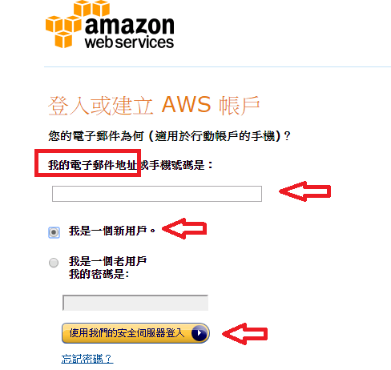
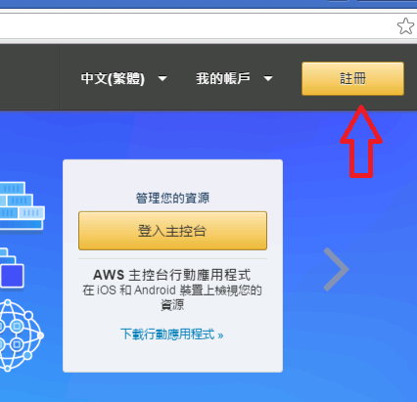
申請AWS帳號-註冊建立新帳戶

Slide 16
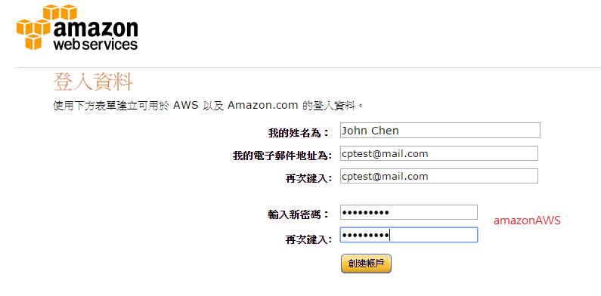
申請AWS帳號-登入資料

Slide 17
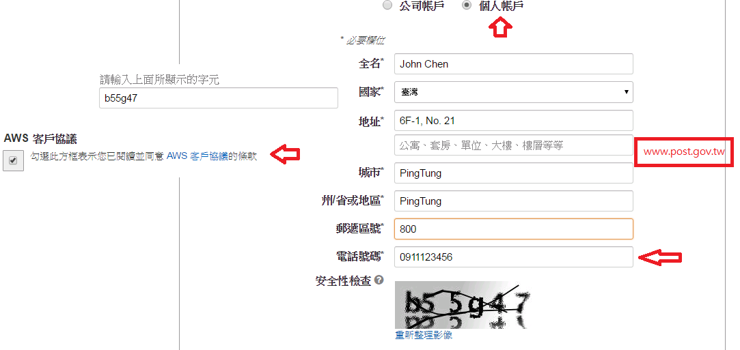
申請AWS帳號-聯絡資訊

Slide 18
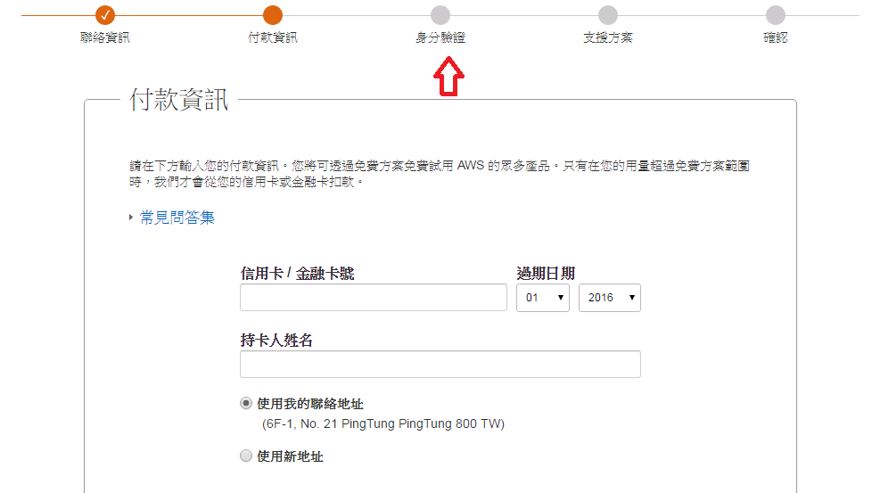
申請AWS帳號-付款資訊

Slide 19
申請AWS帳號-身份驗証
申請 AWS 時填入之手機會有人打電話來
英文錄音要求輸入 PIN 碼
手機內有 amazon 以簡訊傳來之驗証四位數 PIN
接到來電時於手機輸入PIN以完成驗証

Slide 20
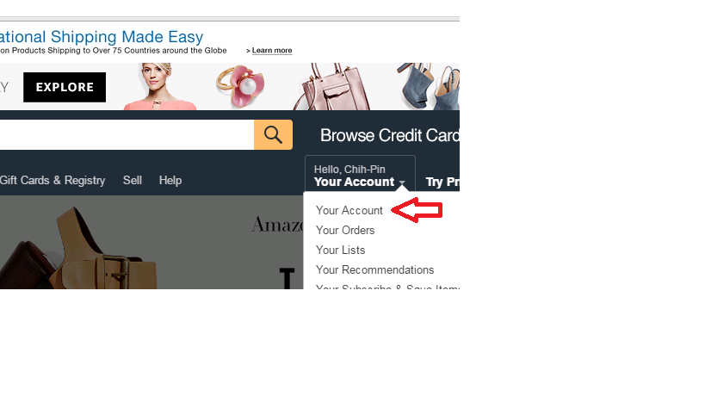
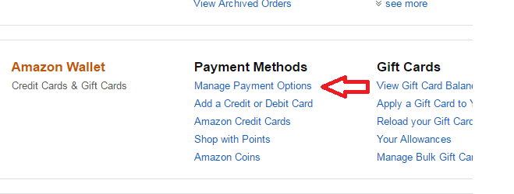
刪除信用卡
登入帳號
Account 相關信用卡
選擇刪除

Slide 21
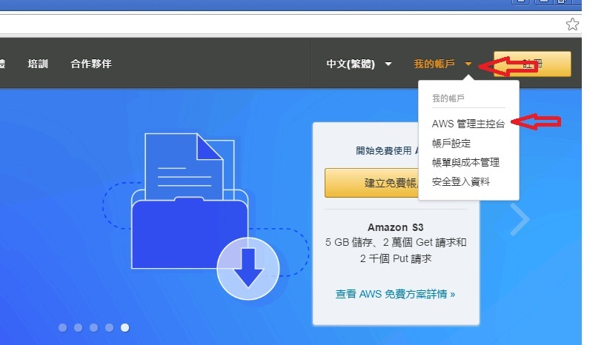
登入
aws.amazon.com
AWS 管理主控台

